Slide 1
บทนำสู่การปฏิวัติอุตสาหกรรมครั้งที่สี่
Rui M. Lima, Cristiano Jesus
(School of Engineering of University of Minho)
Notes:
This slides give a general overview about I4.0, preparing students to initiate the project related to I4.0. Remember that the project can be linked to other courses and in that case aligned with those courses. If it is not linked with other courses, than this will prepare them to initiate the project related to I4.0 maturity models

Slide 2
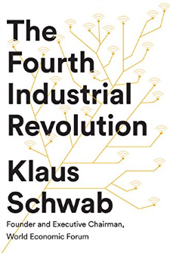
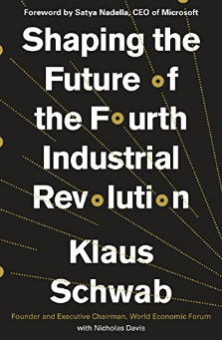
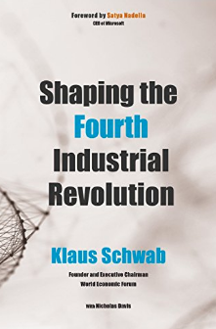
ประวัติศาสตร์ - การปฏิวัติอุตสาหกรรม (IR)
การปฏิวัติอุตสาหกรรมครั้งที่ 1, 1784 – เครื่องอบไอน้ำ
การปฏิวัติอุตสาหกรรมครั้งที่ 2, 1870 – ไฟฟ้า
การปฏิวัติอุตสาหกรรมครั้งที่ 3, 1969 – เทคโนโลยีสารสนเทศและโทรคมนาคม
การปฏิวัติอุตสาหกรรมครั้งที่ 4, วันนี้ – อินเตอร์เน็ตในทุกสิ่ง, ปัญญาประดิษฐ์

Slide 3
อุตสาหกรรม 4.0
เยอรมนี - อุตสาหกรรม 4.0
โปรตุเกส - โปรตุเกส i4.0
สหรัฐอเมริกา - ยุคฟื้นฟูศิลปวิทยาการผลิต
เนเธอร์แลนด์ - อุตสาหกรรมอัจฉริยะ
สหราชอาณาจักร - การผลิตที่มีมูลค่าสูง
ฝรั่งเศส – อุตสาหกรรมแห่งอนาคต
สเปน – การผลิตขั้นสูง
อิตาลี – โรงงานอัจฉริยะ
เบลเยี่ยม - สร้างความแตกต่าง
สวิตเซอร์แลนด์ - อุตสาหกรรม 2025
ออสเตรีย - ผู้ผลิตในอนาคต
กรีซ - โครงการปฏิบัติการ
สวีเดน - ผลิตปี 2030
ฟินแลนด์ - การปฏิวัติธุรกิจอินเทอร์เน็ตอุตสาหกรรม
โปแลนด์ - การผลิตดิจิทัลสำหรับ SME
อินเดีย - การผลิตอัจฉริยะ
สิงคโปร์ - การผลิตที่แม่นยำ
จีน - ผลิตในจีนปี 2025
ญี่ปุ่น – นวัตกรรม 25’ Program

Slide 4
อุตสาหกรรม 4.0
แอพพลิเคชั่น
การปฏิวัติอุตสาหกรรม
ความเสี่ยง (+)
การมีส่วนร่วม (-)
วิศวกรรม
การปฏิวัติทางเทคโนโลยี
การวิจัยทางวิทยาศาสตร์
การปฏิวัติทางวิทยาศาสตร์
การมีส่วนร่วม(+)
ความเสี่ยง (-)

Slide 5
การพัฒนาทางวิทยาศาสตร์อ้างอิงจาก Thomas Kuhn
การปฏิวัติทางวิทยาศาสตร์
2. โมเดลที่ลดลง
วิทยาศาสตร์
ธรรมดา
3. โมเดลใน
วิกฤติ
โครงสร้างของการปฏิวัติทางวิทยาศาสตร์
5. ตัวอย่างที่มี
การเปลี่ยนแปลง
4. การปฏิวัติใน
โมเดล

Slide 6
ประเภทของความคิดและกลยุทธ์
ความคิดเชิงบวก (positivism) | การคิดเชิงลบ (ทฤษฎีเชิงวิพากษ์) | คิดถึงความแตกต่าง
อนุรักษ์นิยม | ความก้าวหน้า | การปฏิวัติ
การสืบพันธุ์ความต่อเนื่อง | การต่ออายุการเปลี่ยนแปลง | นวัตกรรมความหลากหลาย

Slide 7
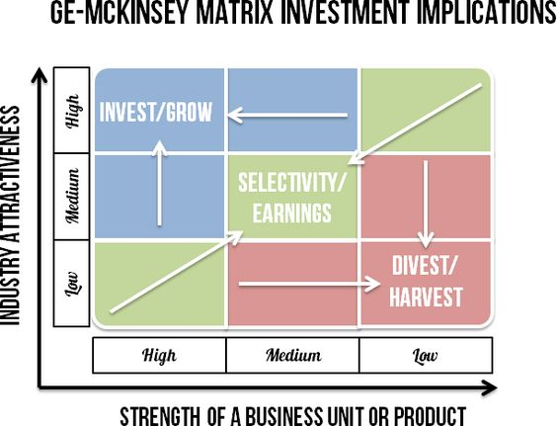
การปฏิวัติทางเทคโนโลยี: รูปแบบธุรกิจและผลิตภัณฑ์
GE-McKinsey
เมทริกซ์

Slide 8
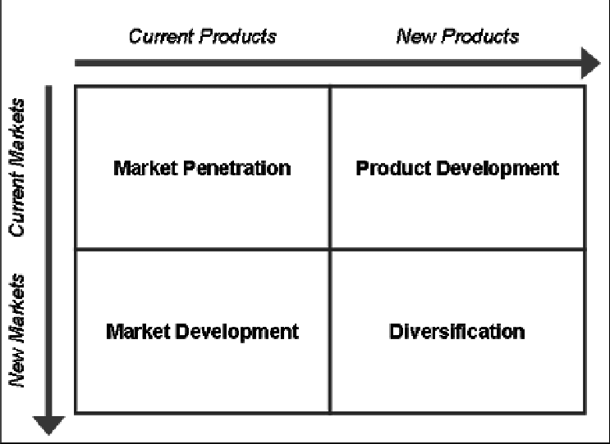
การปฏิวัติทางเทคโนโลยี: ผู้ขายเทคโนโลยี
Ansoff เมทริกซ์

Slide 9
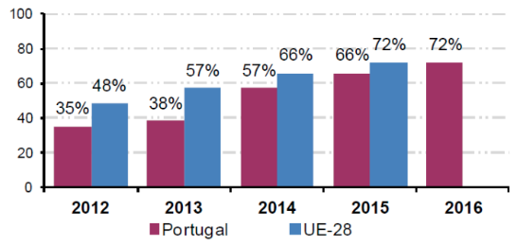
สมมติฐานและหลักการ
สัดส่วนของคนอายุ 16-74 ใช้อินเทอร์เน็ตในอุปกรณ์พกพาโปรตุเกสและ EU-28 2012-2016
สถาบันสถิติแห่งชาติโปรตุเกส
ปี 2030 เป็นส่วนใหญ่ของประชากรทั่วโลกจะมีโทรศัพท์มือถือ;
การเปลี่ยนจากผลิตภัณฑ์เป็นบริการ
Netflix, Spotify, Uber, Airbnb, etc.
การเปลี่ยนจากการรักษาความปลอดภัยในการทำกำไรของสินทรัพย์ผ่านการผลิตตามขนาดไปสู่ความหลากหลายในระดับการกำหนดค่าผลิตภัณฑ์

Slide 10
คุณลักษณะอุตสาหกรรม 4.0
ความสามารถในการทำงานร่วมกันหรือความสามารถในการบรรลุผลลัพธ์ด้วยวิธีการที่แตกต่างกันเพื่อทำหน้าที่เดียวกันแม้จะมีการแลกเปลี่ยนอุปกรณ์และผู้ผลิตก็ตาม
การกระจายอำนาจซึ่งสอดคล้องกับความสามารถในการตัดสินใจโดยไม่ต้องพึ่งพาศูนย์ประมวลผลข้อมูลหรือหน่วยงานในการตัดสินใจของทรัพยากรมนุษย์
การจำลองเสมือนทรัพยากรการจำลองหรือการจำลองโลกแห่งความเป็นจริงในโหมดเสมือนจริง
ความเป็นโมดูลความสามารถในการเปลี่ยนแปลงเพื่อทำให้กระบวนการต่างๆสะดวกสบายขึ้นและเป็นไปตามเงื่อนไขโดยขึ้นอยู่กับการกำหนดค่าสิ่งแวดล้อมและความจำเป็นในการออกแบบผลิตภัณฑ์
ปฏิกิริยาแบบเรียลไทม์ผ่านการวิเคราะห์ข้อมูลจำนวนมากที่ช่วยให้สามารถระบุโปรไฟล์และแม้กระทั่งการเปลี่ยนแปลงเล็กน้อยในสถานการณ์
การวางแนวทางไปยังบริการที่เกิดขึ้นได้จากการผสมผสานของกระบวนการเนื่องจากพวกเขานำเสนอตัวเองเป็นวิธีที่เพียงพอในการไกล่เกลี่ยความสัมพันธ์ของตลาดผู้บริโภคกับ บริษัท ต่างๆเพื่อเป็นโอกาสในการปรับปรุงการใช้ผลิตภัณฑ์ขั้นสุดท้าย

Slide 11
รูปแบบธุรกิจ
เทคโนโลยี
อินเทอร์เน็ตของสรรพสิ่ง (IoT)
คลาวด์คอมพิวติ้ง
วิทยาศาสตร์ข้อมูล
การวิเคราะห์ข้อมูลขนาดใหญ่
ปัญญาประดิษฐ์
การเรียนรู้ของเครื่อง
การจําลองเสมือน
ต้นแบบและการจำลอง
ความจริงเสริม
การพิมพ์ 3 มิติ
ระบบหุ่นยนต์
กระบวนการและการจัดการตามโครงการ
การทำงานร่วมกันระหว่างมนุษย์กับคอมพิวเตอร์
การรวมอุปกรณ์
หน่วยสืบราชการลับร่วม
ความยั่งยืน
เศรษฐกิจ
ความปลอดภัย
สิ่งแวดล้อม

Slide 12
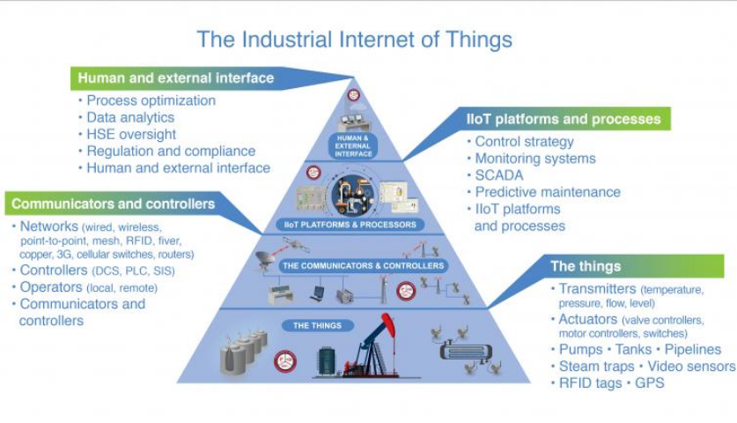
อินเทอร์เน็ตอุตสาหกรรมของสิ่งต่างๆ (IIot)
https://www.controlglobal.com/articles/2016/exploring-the-tools-skills-needed-to-navigate-the-industrial-internet-of-things/?show=all&utm_content=36468988&utm_medium=social&utm_source=twitter
Source: Control Global

Slide 13
การนำเทคโนโลยีใหม่ ๆมาในการจัดเก็บข้อมูล
Cloud Computing
Source: freepik.com

Slide 14
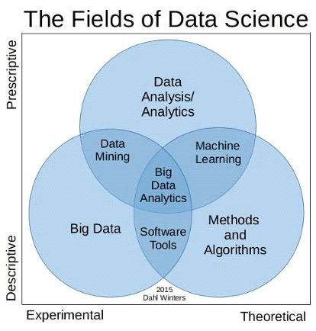
ข้อมูลวิทยาศาสตร์ (Artificial Intelligence, Machine Learning, Big Data Analysis)
การเรียนรู้
เชิงลึก
Source: Understanding Different Components & Roles in Data Science (Divya Singh)

Slide 15
ต้นแบบและการจำลอง
Tecnomatix - Siemens

Slide 16
การขยายความเป็นจริง
Siemens PLM Software

Slide 17
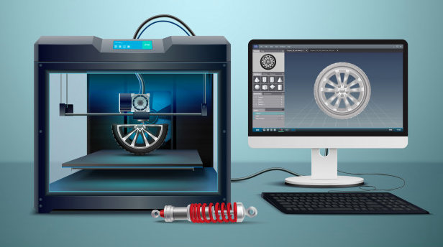
เครื่องพิมพ์ 3D (การผลิตเพิ่มเติม)
Source: freepik.com

Slide 18
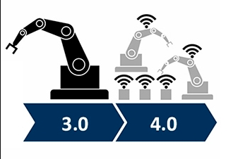
ระบบอัตโนมัติ

Slide 19
การกำหนดค่าใหม่แผนแบบดั้งเดิม
นิยามหรือทบทวนพารามิเตอร์เชิงกลยุทธ์:
ขอบเขตและขอบเขตของวัตถุประสงค์ขององค์กร
พันธกิจวิสัยทัศน์และค่านิยม
SWOT (จุดแข็งจุดอ่อนโอกาสและภัยคุกคาม)
การวางแผนและการเพิ่มประสิทธิภาพของกระบวนการ
การวิเคราะห์ผลตอบแทนจากการลงทุน (ROI)
การวางแผน
การดำเนินการ
ติดตามประเมินผลและปรับปรุงอย่างต่อเนื่อง

Slide 20
การกำหนดค่าใหม่แผนการตรวจสอบ
การประเมินความพร้อมเป็นเครื่องมือในการประเมินและวิเคราะห์ที่มีจุดมุ่งหมายเพื่อกำหนดระดับความพร้อมขององค์กรในด้านเงื่อนไขทัศนคติและทรัพยากร
กรอบคือชุดของขั้นตอนวิธีการและเครื่องมือที่มุ่งเน้นไปที่การออกแบบสถาปัตยกรรมองค์กรหรือระบบ
Roadmaps คือ "แผนงานที่ตรงกับเป้าหมายระยะสั้นและระยะยาวพร้อมโซลูชันเทคโนโลยีเฉพาะเพื่อช่วยให้บรรลุเป้าหมายเหล่านั้น"
แบบจำลองวุฒิภาวะเป็นแบบจำลองที่ช่วยให้องค์กรบรรลุทักษะที่คาดหวังในมิติเฉพาะเช่นวัฒนธรรมกระบวนการทรัพยากร ฯลฯ ผ่านกระบวนการปรับปรุงอย่างต่อเนื่อง

Slide 21
การจัดการตามกระบวนการ
เป้าหมายสูงสุดคือการเป็น บริษัท ที่คล่องตัวสามารถปรับตัวเข้ากับสภาพแวดล้อมที่เปลี่ยนแปลงได้อย่างต่อเนื่องและคล่องตัว
สิ่งแวดล้อม
คน
(วัฒนธรรมองค์กร)
องค์กร
(กระบวนการทางธุรกิจ)
ระบบ
บริษัท เป็นระบบที่ซับซ้อน
เทคโนโลยี
(แหล่งข้อมูล)
Source: Laudon, Kenneth C.; Laudon, Jane P. (2019). Information Systems. Pearson.

Slide 22
ขอบเขต
โมเดลทั่วไป
เป็นข้อมูลทั่วไปและการประยุกต์ใช้ขึ้นอยู่กับการให้คำปรึกษาและการประเมินภายนอกของกระบวนการเพื่อระบุระดับวุฒิภาวะ
โมเดลเฉพาะ
อีกวิธีหนึ่งในการตอบสนองความต้องการสำหรับการประเมินความเป็นผู้ใหญ่คือการเลือกสร้างแบบจำลองเพื่อให้เป็นไปตามเงื่อนไขเฉพาะ เป็นเรื่องปกติในกรณีเช่นนี้ที่จะใช้แบบจำลองที่มีอยู่เป็นข้อมูลอ้างอิง ไม่ว่าในกรณีใดการระบุปัจจัยแห่งความสำเร็จที่ควรพิจารณาเป็นองค์ประกอบพื้นฐาน

Slide 23
แนวคิดเบื้องต้นของความบริบูรณ์
Generic Maturity Model
Capability Maturity Model (CMM) & Capability Maturity Model Integration (CMMI)
IMPULS Industrie 4.0 Readiness Model, by VDMA, RWTH Aachen and IW Consult
Manufacturing Value Modeling Methodology (MVMM), by Gartner Maturity Model
Industrie 4.0 Maturity Index, by Acatech
PwC Industry 4.0 – Enabling Digital Operations and Self Assessment;
BCG – Digital Acceleration Index;
The Maturity Model for Assessing Industry 4.0 Readiness and Maturity of Manufacturing, by Fraunhofer Austria;
Minnosphere and Hochschule Neu-Ulm – University of Applied Sciences, online-assessment, digitale readines of companies;
Federal Ministry for Economic Affairs and Energy Germany (BMWi), Industrie 4.0 – Checkliste: Kommt Industrie 4.0 für unser Unternehmen in Frage;
Deutscher Industrie-und Handelskammertag (DIHK) – Selbsttest zum digitalen Reifegrad;
The Connected Enterprise Maturity Model, Rockwell Automation;
Industry 4.0/Digital Operations Self-Assessment, Pricewaterhouse Coopers.

Slide 24
ระดับความบริบูรณ์(Acatech)
คอมพิวเตอร์ - การใช้เทคโนโลยีสารสนเทศ
การเชื่อมต่อ - การรวมเครื่องมือไอที
การมองเห็น - เซ็นเซอร์อนุญาตให้ตรวจสอบกระบวนการตั้งแต่ต้นจนจบ
ความโปร่งใส - เงาดิจิทัลบ่งบอกสถานการณ์ปัจจุบัน
ความสามารถในการคาดเดา - ความสามารถในการจำลองสถานการณ์
การปรับตัว - ความสามารถในการปรับตัวต่อเนื่อง

Slide 25
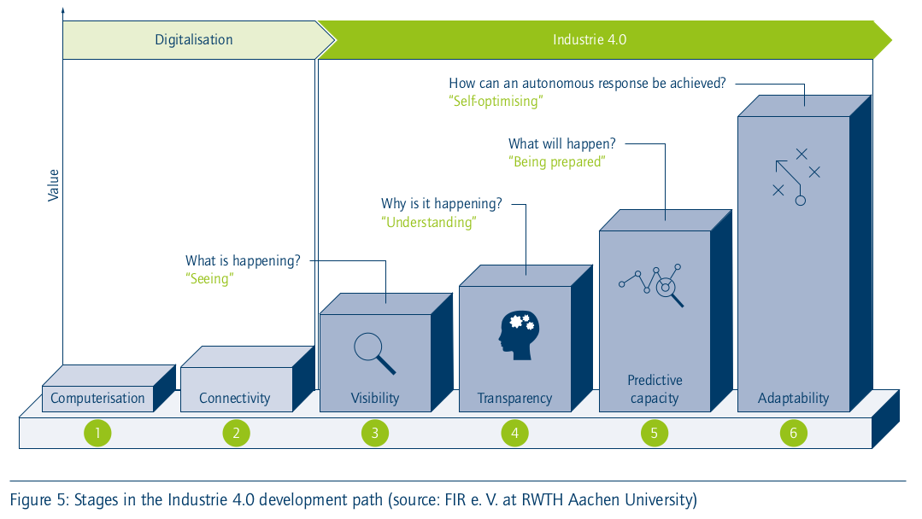
ระดับความบริบูรณ์(Acatech)

Slide 26
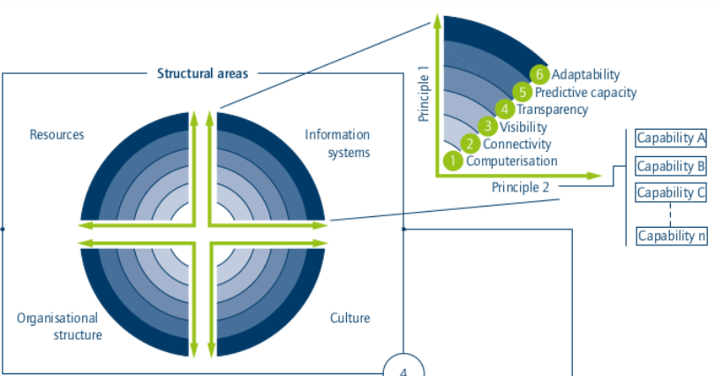
ดัชนีที่บ่งชี้ถึงความบริบูรณ์(Acatech)

Slide 27
ความยั่งยืน
Source: Bakkari, M., & Khatory, A. (2017). Industry 4.0: Strategy for More Sustainable Industrial Development in SMEs. Proceedings of the IEOM 7th International Conference on Industrial Engineering and
Operations Management, (Rabat, Morocco), 11–13.
Social
Bearable
Equitable
Sustainable
Environment
Economic
Viable

